Slide 1
第五单元 · 小数乘法和除法
小数乘整数
第1课时
WWW.PPT818.COM

Slide 2
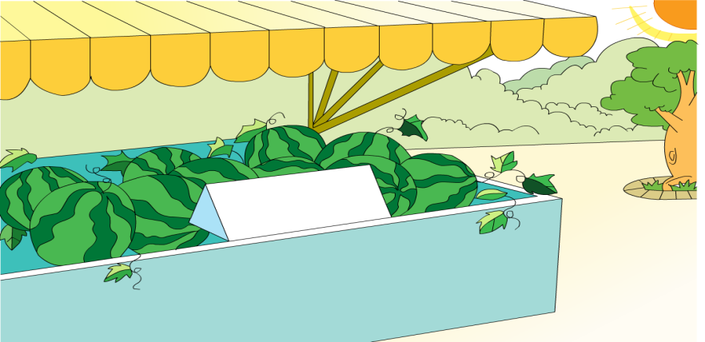
1
0.8元/千克
0.8元/千克
0.8×3＝
（ ）
夏天买3千克西瓜要多少元？

Slide 3
1
夏天买3千克西瓜要多少元？
0.8元/千克
0.8×3＝
2.4
（ ）
元
3个0.8
0.8＋0.8＋0.8＝
2.4（元）

Slide 4
1
夏天买3千克西瓜要多少元？
0.8元/千克
0.8×3＝
2.4
（ ）
元
0.8元＝8角
8×3＝
24（角）
24角＝2.4元

Slide 5
1
夏天买3千克西瓜要多少元？
0.8元/千克
0.8×3＝
2.4
（ ）
元
8个十分之一
×3
24个十分之一
绿色圃小学教育网http://www.Lspjy.com 绿色圃中学资源网http://cz.Lspjy.com

Slide 6
1
夏天买3千克西瓜要多少元？
0.8元/千克
0.8×3＝
2.4
（ ）
元
0
.
8
……
8个十分之一
×
3
2
.
4
……
24个十分之一
积的小数位数与乘数的小数位数可能有什么关系？
答：夏天买3千克西瓜要2.4元。

Slide 7
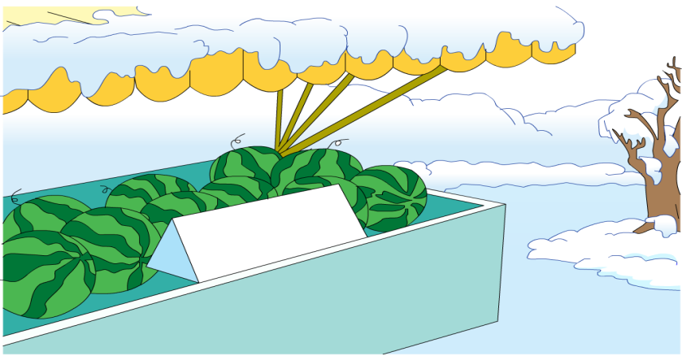
1
2.35元/千克
2.35元/千克
绿色圃小学教育网http://www.Lspjy.com 绿色圃中学资源网http://cz.Lspjy.com
2.35×3＝
（ ）
冬天买3千克西瓜要多少元？

Slide 8
1
冬天买3千克西瓜要多少元？
2.35元/千克
2.35×3＝
7.05
（ ）
元
3个2.35
2.35＋2.35＋2.35＝
7.05（元）

Slide 9
1
冬天买3千克西瓜要多少元？
2.35元/千克
2.35×3＝
7.05
（ ）
元
2
.
3
5
……
235个百分之一
×
3
7
.
0
5
……
705个百分之一
积的小数位数与乘数的小数位数可能有什么关系？
答：冬天买3千克西瓜要7.05元。

Slide 10
1
8×3
235×3
0
.
8
2
.
3
5
×
3
×
3
2
.
4
7
.
0
5
0.8×3的积是一位小数，2.35×3的积是两位小数，为什呢？

Slide 11
试一试
用计算器计算，看看积的小数位数和乘数的小数位数有什么关系？
两位小数
4.76×12＝
57.12
一位小数
2.8×52＝
145.6
两位小数
103×0.25＝
25.75

Slide 12
小数乘整数的计算方法：
先按照整数乘法的计算方法算出积，再看乘数中有几位小数，就在积的右边数出几位，点上小数点。

Slide 13
练一练
1、根据148×23＝3404，直接写出下面各题的积。
14.8×23＝
340.4
148×0.23＝
34.04
1.48×23＝
34.04

Slide 14
练一练
补0
2、
3
.
7
0
.
1
8
×
3
×
5
1
1
.
1
0
.
9
0
4
6
3
5
×
1
.
3
×
0
.
2
4
1
3
8
1
4
0
4
6
7
0
5
9
.
8
8
.
4
0

Slide 15
小数乘整数的计算方法：
先按照整数乘法的计算方法算出积；如果乘得的积末尾有0，先点小数点，再去掉0化简。

Slide 16
1．直接写出得数。
0.4×4＝
1.6
8×0.9＝
7.2
2×0.07＝
0.14
1.2×4＝
4.8
0.5×8＝
4
6×1.5＝
9

Slide 17
2．用竖式计算。
0.68×9
＝6.12
54×0.41
＝22.14
0
.
6
8
5
4
×
9
×
0
.
4
1
6
.
1
2
5
4
2
1
6
2
2
.
1
4

Slide 18
2．用竖式计算。
3.24×65
＝201.6
1.05×24
＝25.2
3
.
2
4
1
.
0
5
×
6
5
×
2
4
1
7
2
0
4
2
0
1
8
4
4
2
1
0
2
0
1
.
6
0
2
5
.
2
0

Slide 19
2．用竖式计算。
32×1.9
＝60.8
0.217×18
＝3.906
3
2
0
.
2
1
7
×
1
.
9
×
1
8
2
8
8
1
7
3
6
3
2
2
1
7
6
0
.
8
3
.
9
0
6

Slide 20
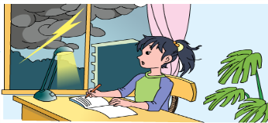
3．小华看见远处有闪电，3秒后听到雷声。已知雷声在空气中传播速度是0.33千米/秒，闪电的地方离小华有多远？
0.33×3＝
0.99（千米）
答：闪电的地方离小华有0.99千米。

Slide 21
4．汽车的油箱里有25升汽油，每升汽油可供汽车行驶
8.8千米。行驶200千米，中途要加油吗？
25×8.8＝
220（千米）
220＞200
答：中途不要加油。

